Slide 1
9강. 쉘 명령어
이지희

Slide 2
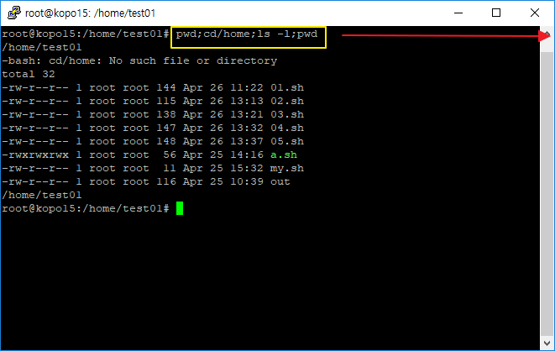
1)쉘 스크립트 실행 실습 -명령어를 묶어서 실행
설명
;로 구분하여 여러 명령어를 함께
입력할 수 있다.

Slide 3
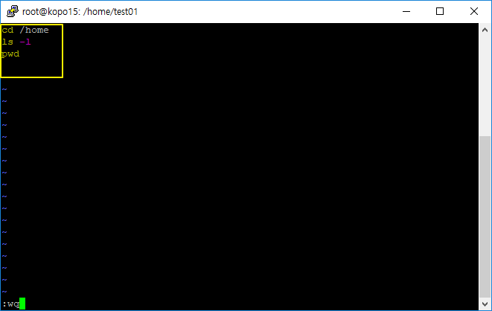
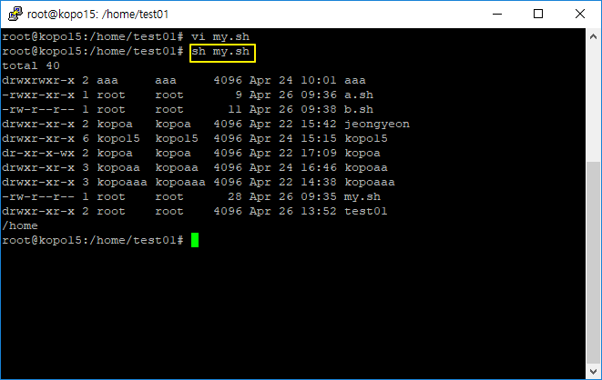
1)쉘 스크립트 실행 실습 -쉘 스크립트 파일을 작성 후 실행
설명
쉘 스크립트 파일을 vi my.sh로 열어 작성한 후 sh my.sh로 실행한 화면

Slide 4
1)쉘 스크립트 실행 실습 -sh shell script file 형식으로 실행
설명
sh shell script file
형식으로 실행

Slide 5
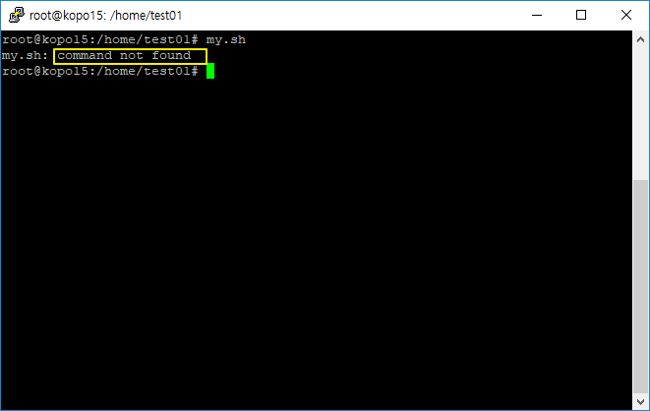
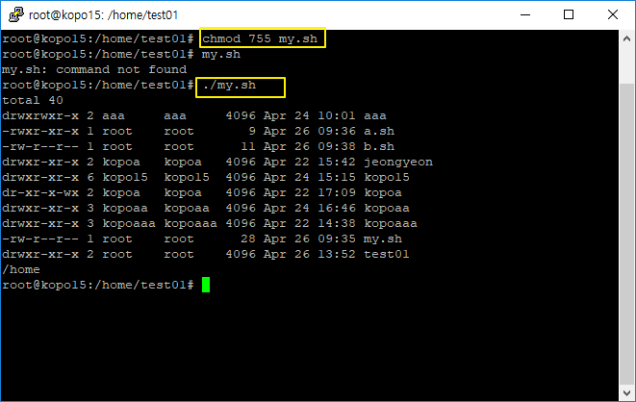
1)쉘 스크립트 실행 실습 -쉘 스크립트 파일을 실행권한을 부여 후 실행
설명
chmod 755로 권한 부여 후 실행할 수 있음.

Slide 6
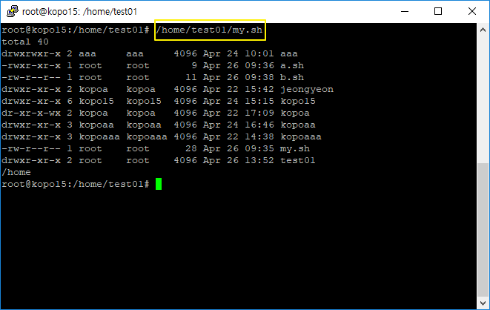
1)쉘 스크립트 실행 실습 -쉘 스크립트 파일 내 실행명령을 풀 패스로 작성 후 실행
설명
모든 경로를 풀 패스로 작성 후 실행한다.

Slide 7
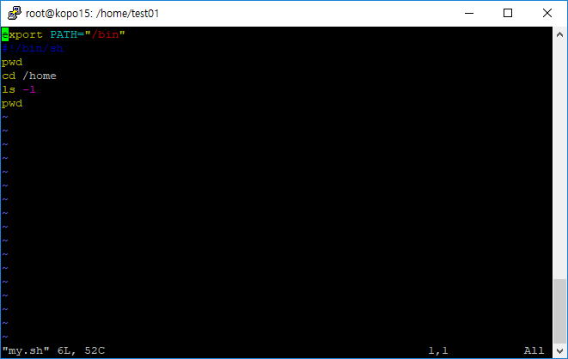
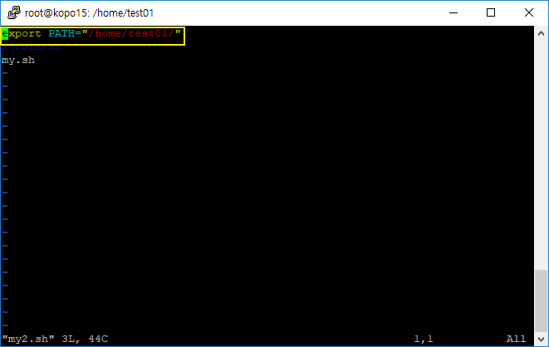
쉘 스크립트 실행 연습 -쉘 스크립트 파일내 패스를 지정하여 실행하는 방법 실습
-name ls 명령으로 ls가 어디 있는지 찾음.
a1에서 /bin으로 패스 지정해줌.
my2.sh에서 패스를 지정하고 my.sh를 실행함.

Slide 8
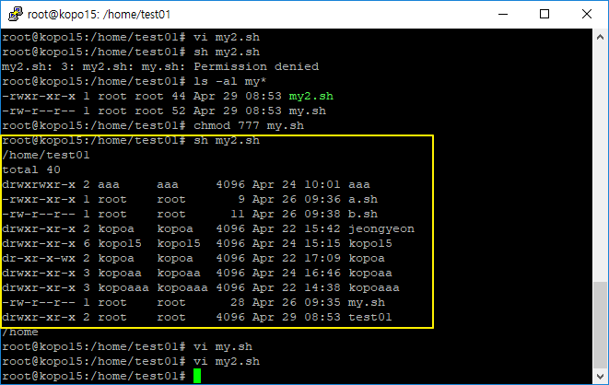
쉘 스크립트 실행 연습 -쉘 스크립트 파일 내 패스를 지정하여 실행하는 방법 실습
설명
sh my2.sh로 실행한 결과.

Slide 9
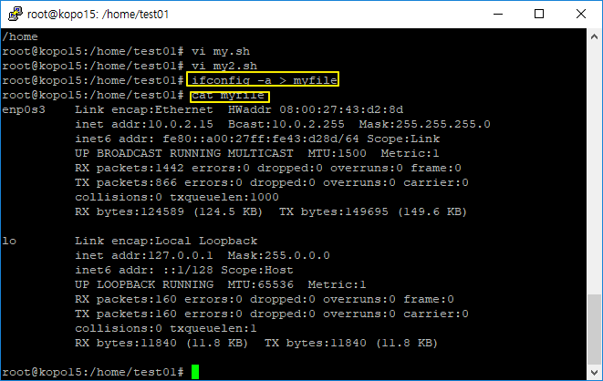
2)리 다이렉션 실습 -ifconfig –a > myfile
설명
-ifconfig –a > myfile을 하면 ifconfig 내용이 새로운 파일 myfile로 생성되어 안에 들어감.
-cat filename으로 내용 확인한것.

Slide 10
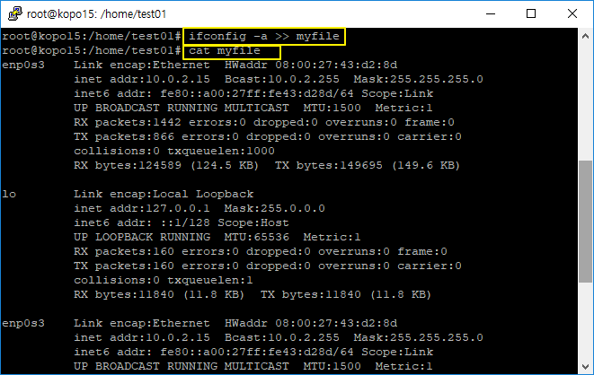
2)리 다이렉션 실습 -ifconfig –a >> myfile
설명
-ifconfig –a >> myfile을 하면 ifconfig 내용이 기존 파일 myfile 안에 이어서 들어감.
-cat filenam으로 내용 확인한것.

Slide 11
2)리 다이렉션 실습 -ifconfig –a > myfile
설명
-기존에 myfile이 있더라도 지워지고 새로운 파일 myfile이 다시 생성되면서 내용이 다시 써짐.

Slide 12
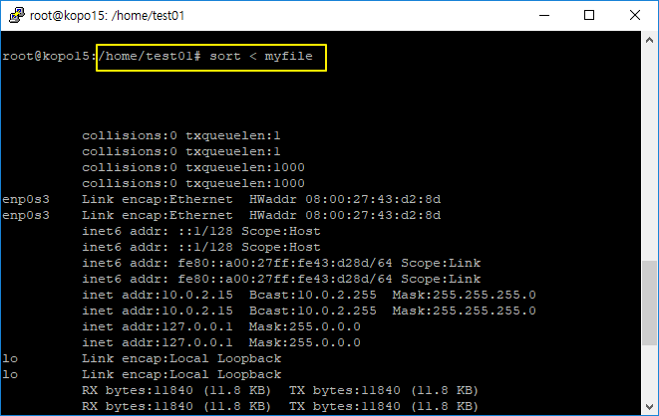
2)리 다이렉션 실습 -sort < myfile
설명
- myfile의 정보를 반대로 가져와서 정렬해서 출력해줌.

Slide 13
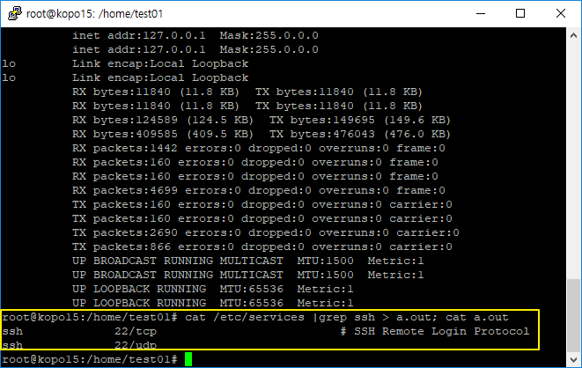
3)파이프 실습 -cat /etc/services |grep ssh > a.out; cat a.out
설명
etc/services 명령어를 실행해서 나온 결과 값에서 ssh를 찾은 후 a.out이라는 파일을 생성해서 ssh가 들어간 줄을 a.out에 저장.
- cat a.out을 통해서 들어간 내용을 확인할 수 있음.

Slide 14
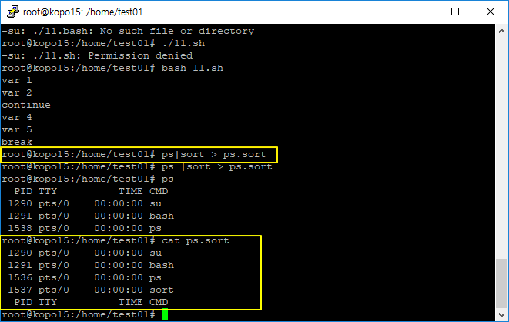
3)파이프 실습 -ps|sort > ps.sort
설명
-
-ps|sort > ps.sort
-ps로 보이는 프로세스를 첫 필드 순으로 정렬하여 ps.sort 파일에 기록.
sort하여 ps.sort에 기록
cat ps.sort로 내용을 보여줌

Slide 15
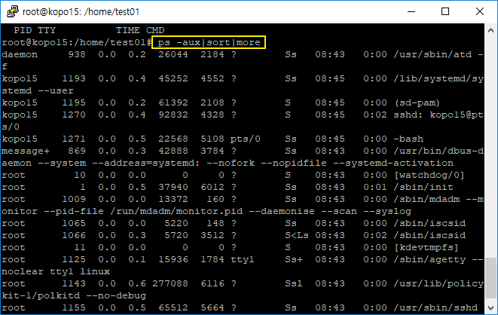
3)파이프 실습 -ps -aux | sort | more
설명
-ps -aux | sort | more
-ps –aux로 보이는 프로세스를 이름순으로 정렬하여 모니터의 화면 만큼 출력 후 아무 키나 누르는 경우 계속 보여줌.

Slide 16
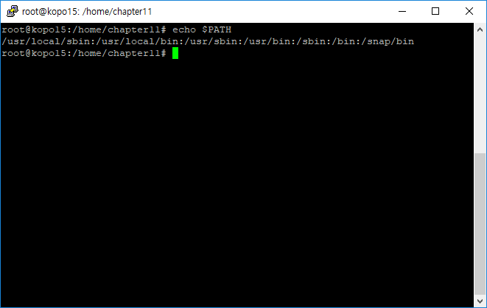
4)echo 실습 -echo $PATH
설명
echo $PATH로 현재 설정되어 있는 패스 디렉토리를 보여줌.

Slide 17
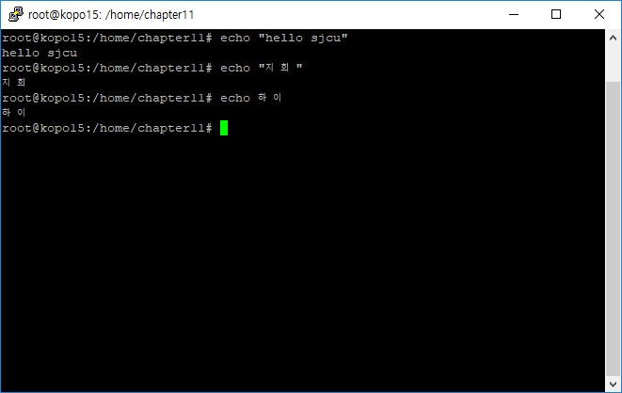
4)echo 실습 -echo “문자열”
설명
echo “문자열”을 통해 원하는 문자열을 출력할 수 있음, 변수를 설정하고 그 변수를 $변수 로도 출력할 수 있음.

Slide 18
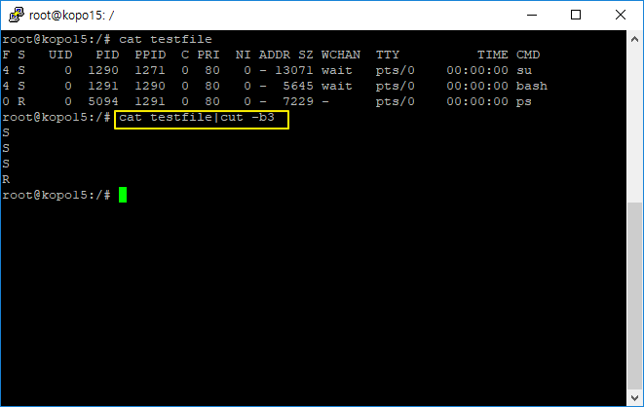
5)cut 실습 ①cat testfile|cut -b3
설명
cat testfile|cut –b3 명령어를 입력하면
‘ ‘ 포함하여 3번째 줄을 모두 출력해준다.

Slide 19
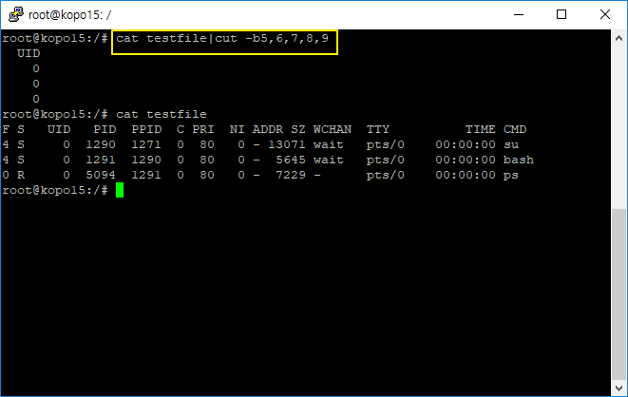
5)cut 실습 ② cat testfile|cut -b5,6,7,8,9
설명
cat testfile|cut -b5,6,7,8,9명령어를 입력하면 ‘ ‘ 포함하여 5,6,7,8,9번째 줄을 모두 출력해준다.

Slide 20
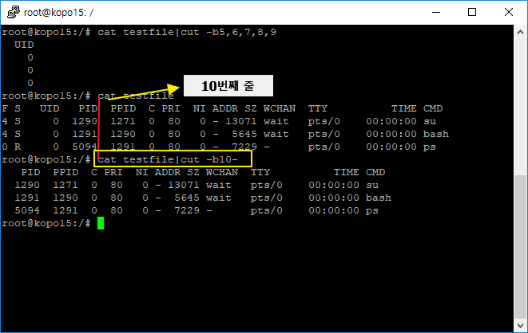
5)cut 실습 ③ cat testfile|cut -b10-
설명
cat testfile|cut -b10- 명령어를 입력하면 10번째 줄부터 끝까지 출력해준다.

Slide 21
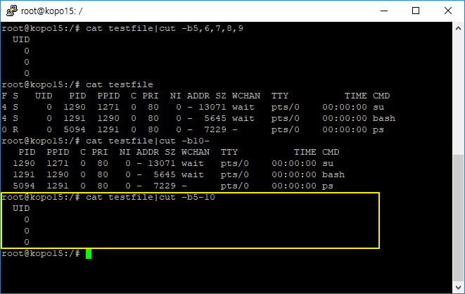
5)cut 실습 ④ cat testfile|cut -b5-10
설명
cat testfile|cut -b5-10 명령을 통해 다섯 줄부터 10줄까지 출력해줌.

Slide 22
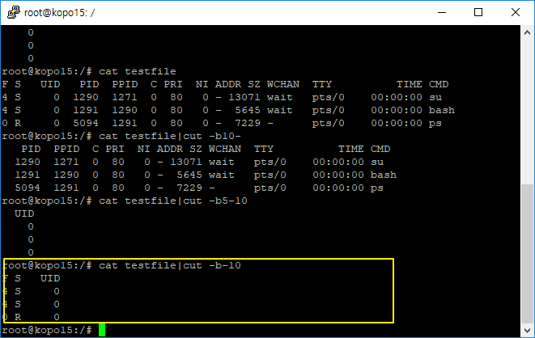
5)cut 실습 -⑤ cat testfile|cut -b-10
설명
cat testfile|cut –b-10명령어를 입력하면
‘ ‘ 포함하여 10줄까지 출력해준다.

Slide 23
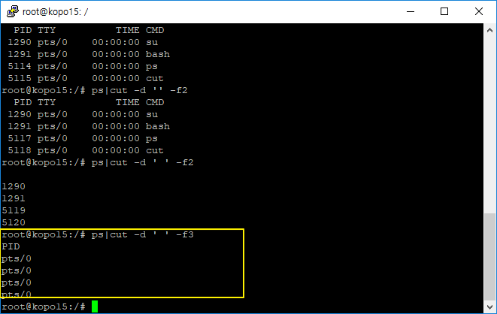
5)cut 실습 ⑥ ps |cut -d ' ' -f3
설명
ps |cut -d ' ' -f3명령어를 입력하면
ps를 입력했을 때 나오는 값에서 ‘ ’(빈칸)을 구분자로 했을 때 3번째 항목만 추출

Slide 24
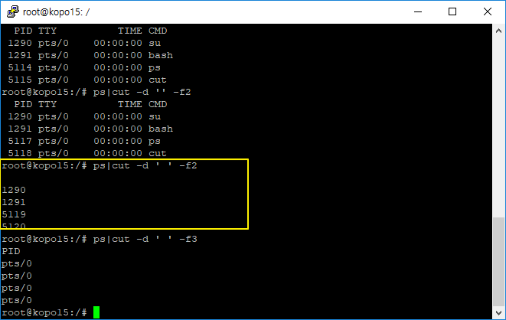
5)cut 실습 ⑦ ps |cut -d ' ' –f2
설명
ps |cut -d ' ' –f2명령어를 입력하면
ps를 입력했을 때 나오는 값에서 ‘ ’(빈칸)을 구분자로 했을 때 2번째 항목만 추출

Slide 25
5)cut 실습 ⑧ ps |cut -d ' ' -f4-8
설명
ps |cut -d ' ' –f2명령어를 입력하면
ps를 입력했을 때 나오는 값에서 ‘ ’(빈칸)을 구분자로 했을 때 2번째 항목만 추출

Slide 26
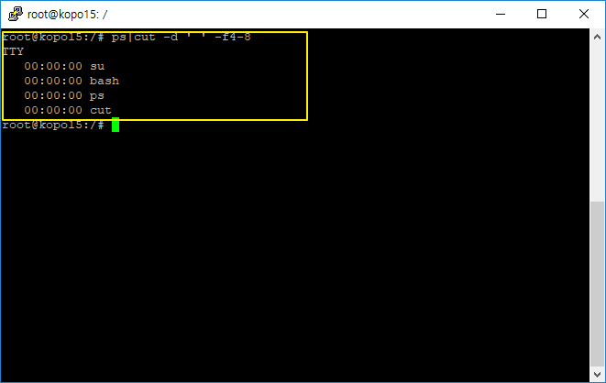
5)cut 실습 ⑧ ps |cut -d ' ' -f4-8
설명
ps |cut -d ‘ ' –f4-8명령어를 입력하면
ps를 입력했을 때 나오는 값에서 ‘ ’(빈칸)을 구분자로 했을 때 4-8번째 항목만 추출

Slide 27
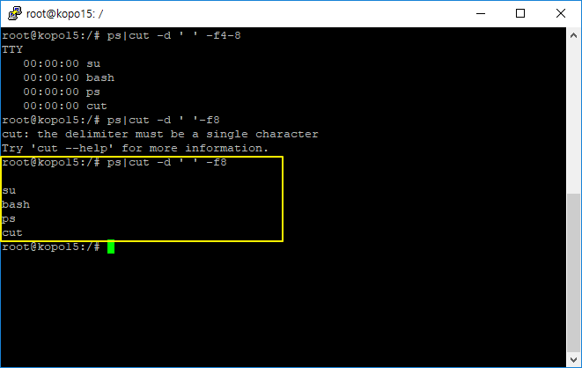
5)cut 실습 ⑧ ps |cut -d ' ' -f8
설명
ps |cut -d ‘ ' –f8명령어를 입력하면
ps를 입력했을 때 나오는 값에서 ‘ ’(빈칸)을 구분자로 했을 때 8번째 항목만 추출

Slide 28
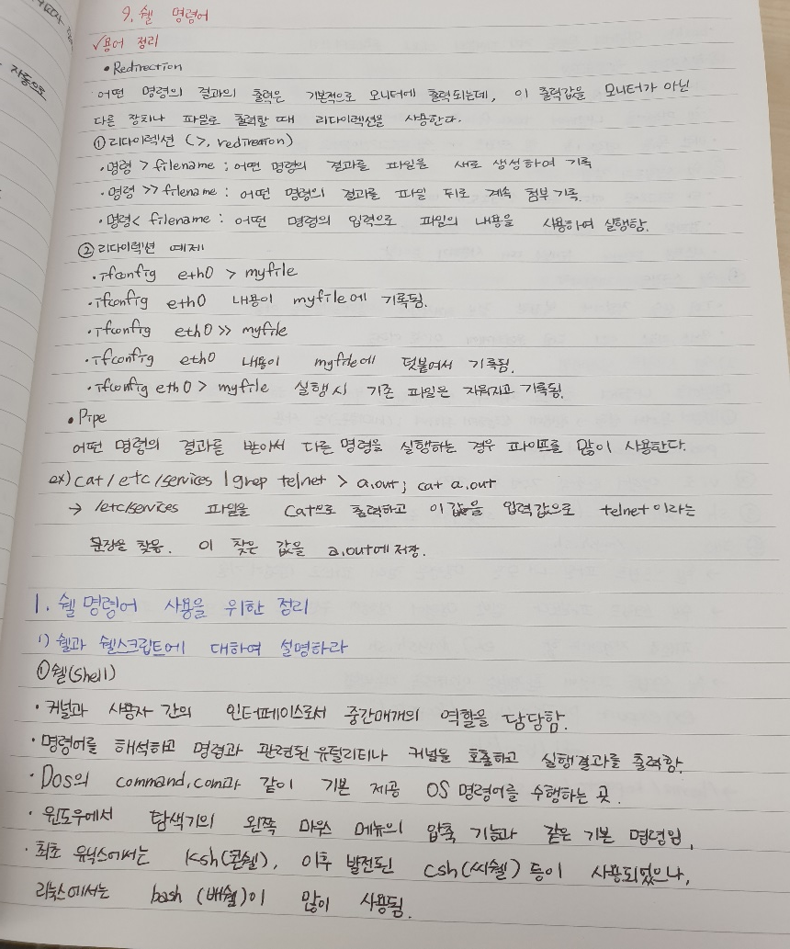
노트정리

Slide 29
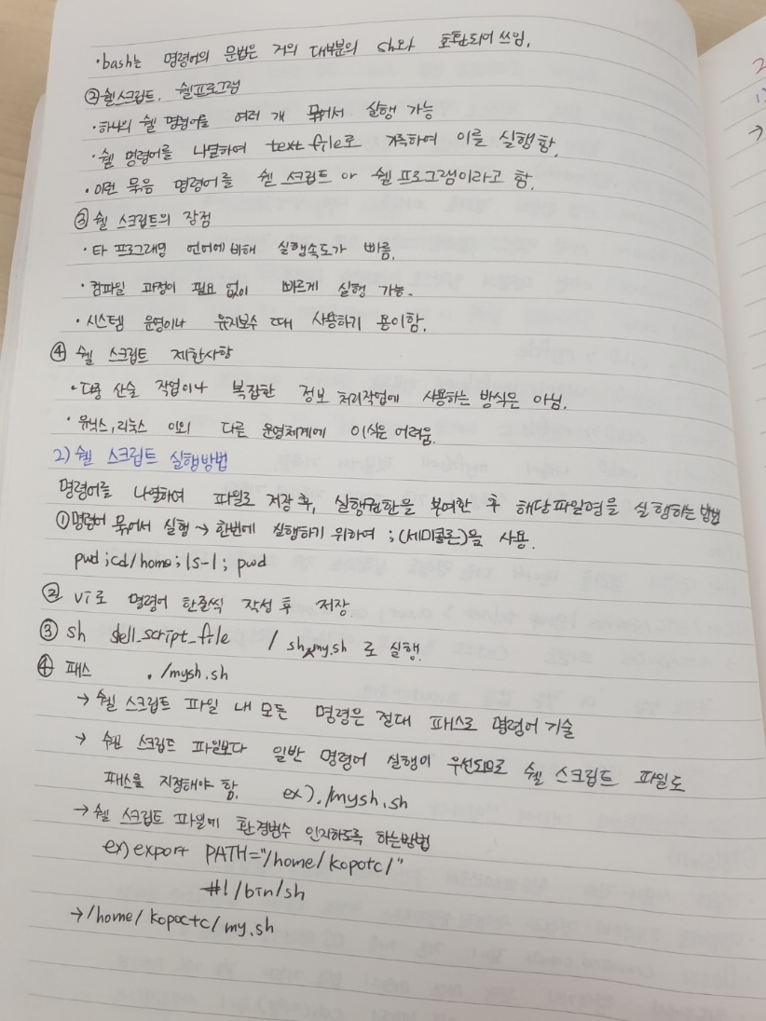
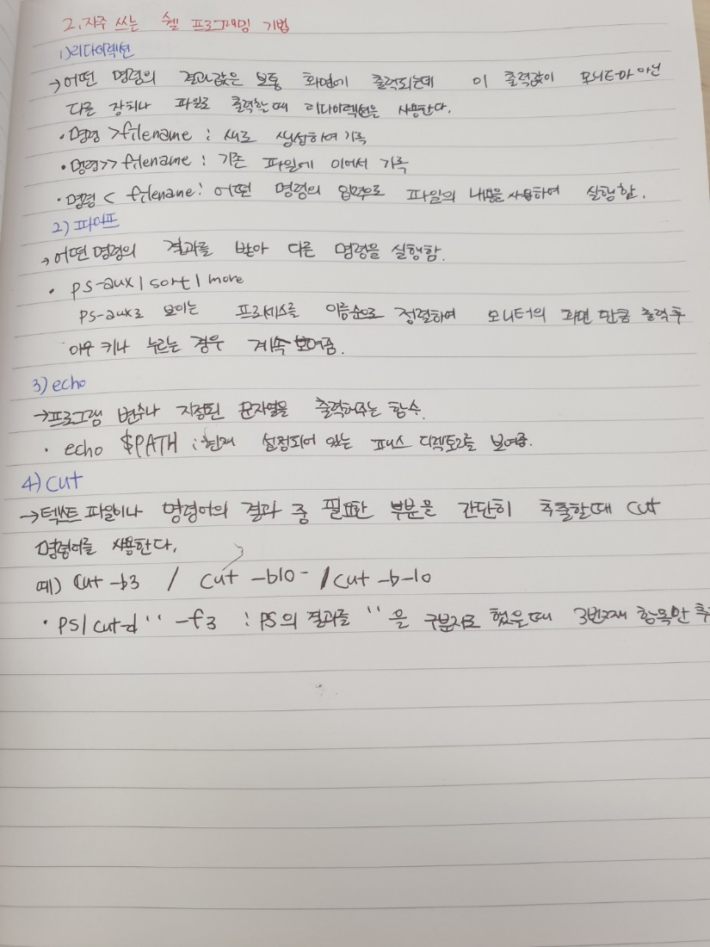
노트정리

